Slide 1

Pregrado
GESTIÓN DE DATOS E NFORMACIÓN II
SESIÓN 15
CONSULTANDO PROCEDIMIENTOS ALMACENADOS DESDE VISUAL STUDIO

Slide 2

ALTER PROCEDURE _RegistrarCliente
@id char(4)=null, @zona char(2)=null, @ruc char(11)=null, @nombre varchar(70)=null,
@Direccion varchar(70)=null, @credito bit=null, @tipocli char(10)='A',
@saldo numeric(9,2) = 0, @Califica char(1) ='C',
@genero char(1) = 'M', @idRepresentante int=0, @tipo tinyint = 1
AS
IF @tipo = 1
BEGIN
INSERT CLIENTE
(Cliente, zona, nombre, ruc, Direccion, Saldo, Credito, topeCredito,
TipoCliente, Calificacion, idRepresentante, genero )
VALUES (@id, @zona, @nombre, @ruc, @Direccion, @saldo, @credito, 0,
@tipocli, @Califica , @idRepresentante, @GENERO )
END
IF @tipo = 2
UPDATE cliente
SET zona= @zona, nombre = @nombre , ruc= @ruc , Direccion= @Direccion,
Credito = @credito, TipoCliente = @tipocli WHERE Cliente = @id
IF @tipo =3
UPDATE cliente SET Activo = 0 WHERE cliente = @id
IF @TIPO = 5
select Cliente, zona, nombre, ruc, Direccion, Credito, TipoCliente
FROM cliente
WHERE nombre LIKE + '%' +@nombre + '%'
Ingeniería de Sistemas
Pregrado

Slide 3
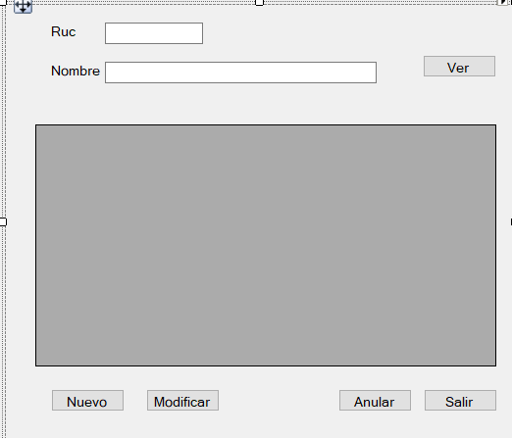
Pregrado
Ingeniería de Sistemas
PROYECTO VISUAL STUDIO (VISUAL BASIC): DISEÑO DE FORMULARIO
TxtCodigo
CmdVer
TxtBuscar
dgrData
CmdNuevo
CmdModificar

Slide 4
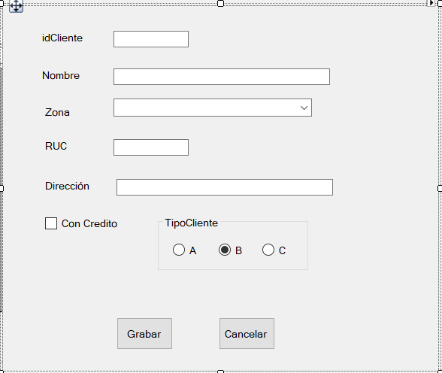
Pregrado
Ingeniería de Sistemas
PROYECTO VISUAL STUDIO (VISUAL BASIC): DISEÑO DE FORMULARIO
TxtCliente
TxtNombre
cboZona
txtDireccion
txtRuc
GroupBox
ChkCredito
rbC
rbB
rbA
CmdGrabar
CmdCancelar

Slide 5
Pregrado
Ingeniería de Sistemas
CONEXIÓN A BASE DE DATOS
Imports System.Data.SqlClient
Public Class Form1
Dim cn As New SqlConnection("Server=localhost;Database=TenebrosaOLTP;Integrated Security=True")
Dim BotonNuevo As Boolean = True

Slide 6
Pregrado
Ingeniería de Sistemas
PROCEDIMIENTO EN BOTONES VER Y MODIFICAR
Private Sub CmdVer_Click(sender As Object, e As EventArgs) Handles CmdVer.Click
Me.Consultar
End Sub
Private Sub CmdModificar_Click(sender As Object, e As EventArgs) Handles CmdModificar.Click
BotonNuevo = False
TxtCliente.Enabled = False
Me.Modificar()
TxtCliente.Enabled = True
End Sub

Slide 7
Pregrado
Ingeniería de Sistemas
PROCEDIMIENTO CONSULTAR
Private Sub Consultar()
Dim sql As String
sql = "exec _RegistrarCliente @nombre='" & TxtBuscar.Text.Trim & "', @tipo=5"
Dim dtCliente As New DataTable
Dim daCliente As New SqlDataAdapter(sql, cn)
daCliente.Fill(dtCliente)
dgrData.DataSource = dtCliente
End Sub

Slide 8
PROCEDIMIENTO MODIFICAR
Pregrado
Ingeniería de Sistemas
Private Sub Modificar()
'Cliente, zona, nombre, ruc, Direccion, Credito, TipoCliente, Calificacion
Dim ireg As Integer
Dim ls_Calificacion As String
ireg = dgrData.CurrentCell.RowIndex 'LEER FILA DEL GRID
TxtCliente.Text = dgrData.Rows(ireg).Cells(0).Value
TxtNombre.Text = dgrData.Rows(ireg).Cells(2).Value
CboZona.SelectedValue = dgrData.Rows(ireg).Cells(1).Value
TxtRuc.Text = dgrData.Rows(ireg).Cells(3).Value
TxtDireccion.Text = dgrData.Rows(ireg).Cells(4).Value
ChkCredito.Checked = If(dgrData.Rows(ireg).Cells(5).Value = 1, True, False)
ls_Calificacion = dgrData.Rows(ireg).Cells(6).Value
rbA.Checked = If(ls_Calificacion = "A", True, False)
rbB.Checked = If(ls_Calificacion = "B", True, False)
rbC.Checked = If(ls_Calificacion = "C", True, False)
Panel1.Visible = False
Panel2.Visible = True
End Sub

Slide 9
PROCEDIMIENTO GRABAR
Pregrado
Ingeniería de Sistemas
Private Sub Grabar()
Dim lsTipo As String, lsZona As String, li_Credito As String
li_Credito = If(ChkCredito.Checked, "1", "0")
lsTipo = IIf(rbA.Checked, "A", If(rbB.Checked, "B", "C"))
lsZona = CboZona.SelectedValue.ToString
Dim lsTipito As String = If(BotonNuevo, 1, 2) 'se agregó...
Dim vsql As String
vsql = " EXEC _RegistrarCliente @id ='" & TxtCliente.Text.Trim & "', @zona ='" & lsZona & "', @ruc ='"
vsql = vsql + TxtRuc.Text & "', @nombre ='" & TxtNombre.Text & "',@Direccion ='"
vsql = vsql + TxtDireccion.Text & " ', @credito =" & li_Credito & ", @tipocli ='" & lsTipo & "', @tipo = " & lsTipito
cn.Open() 'abriendo conexión
Dim cmCliente As New SqlCommand(vsql, cn)
Try
cmCliente.ExecuteNonQuery() 'Ejecutando orden SQL en el servidor de BD
cn.Close() 'abriendo conexión
MessageBox.Show("Registro ingresado....")
Catch ex As Exception
MessageBox.Show("Error...", Err.Description)
End Try
End Sub

Slide 10

Pregrado
Ingeniería de Sistemas
¿QUÉ HEMOS APRENDIDO HOY?
Para que reflexionen y entiendan la importancia de los temas tratados y el mejoramiento de su propio proceso de aprendizaje.

Slide 11


